Slide 1
Efecto de tres niveles de fertilización N, P, K (0%; 25%; 50%) mediante la respuesta agronómica y digestibilidad para mejorar la productividad en lolium perenne (var. Amazon) en la hacienda El Prado IASA I
Muñoz Cáceres, Cristian Andrés
Departamento de Ciencias de la Vida y la Agricultura
Carrera de Ingeniería Agropecuaria
Trabajo de titulación previo a la obtención del título de Ingeniero Agropecuario
Ing. Pazmiño Morales, Julio César, Mgs
02 de septiembre del 2020

Slide 2
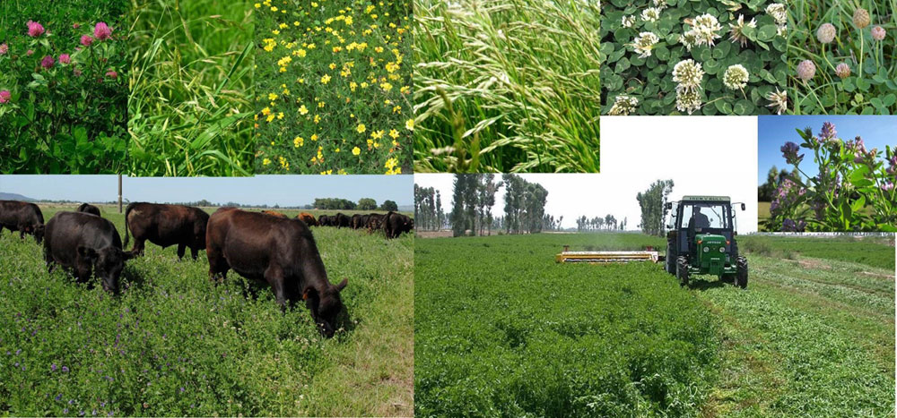
ANTECEDENTES
La producción forrajera en el Ecuador
Representa una parte fundamental en el desarrollo del país y su producción pecuaria
Constituye la dieta básica en la alimentación de rumiantes
Restaura la fertilidad del suelo
Fuente: elabcrural.com

Slide 3
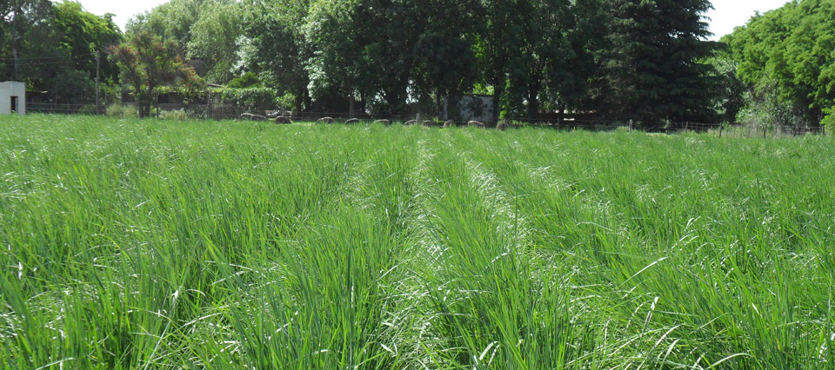
ANTECEDENTES
El manejo adecuado de la fertilización incide en su calidad.
responder de manera óptima a las aplicaciones aumentando su rendimiento.
La escasa producción en los meses fríos del año es consecuencia de la baja cantidad de nutrientes
Fuente: infocampo.com.ar

Slide 4
JUSTIFICACIÓN
Falta de información sobre niveles adecuados de fertilización y manejo de pasturas en nuestro país
Baja en la producción de leche en el Ecuador debido a la eficiencia productiva
Necesidad de encontrar las dosis óptimas de fertilización debido a su influencia en el desarrollo, producción de biomasa y proteína
Dificultades para mantener una producción constante y de buena calidad

Slide 5
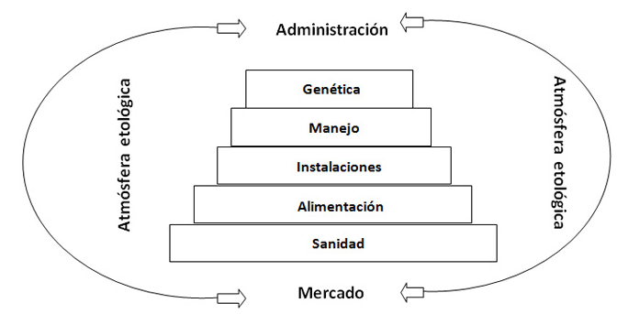
MARCO REFERENCIAL
Fuente: Agrigan.com

Slide 6
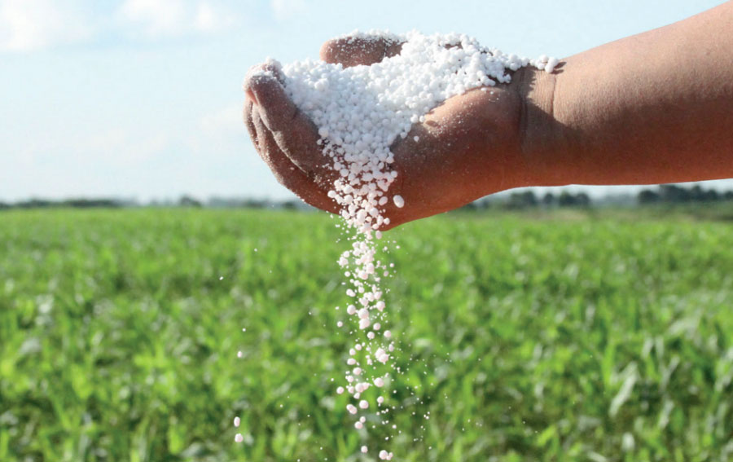
MARCO REFERENCIAL
Fertilización
Fertilizar en cada corte siguiendo la dosis que emite el análisis de suelo y requerimiento de la planta.
Los rendimientos se verán notablemente afectados si los nutrientes removidos por el pasto no son restituidos al suelo.
Los cultivos forrajeros mal nutridos producen un rendimiento inferior a los fertilizados.
En nuestro entorno productivo los nutrientes que representan un factor limitante son principalmente fósforo (P), potasio (K) y nitrógeno (N)
Fuente: revistacampo.com

Slide 7
MARCO REFERENCIAL
Factores a Considerar
El nivel depende del potencial productivo, especie forrajera, y sistema de explotación.
Los principales objetivos deben estar orientados a mejorar la calidad del pasto, recuperación rápida del suelo y aumento en la resistencia del forraje.
El nivel adecuado disminuye los costos de producción por unidad de superficie
Ventajas
Abundante y continua producción en todo el año
Las especies compensan su crecimiento frente a diferentes factores climáticos
Mejora la resistencia de las plantas
Acorta el tiempo de crecimiento
Se alarga el periodo de producción (menor variación en el año)

Slide 8
MARCO REFERENCIAL
Eficiencia de la Fertilización
La cantidad de nutrientes recuperados que se encuentran en el forraje producido tiene un impacto en cuanto a los costos de producción.
Los suelos no poseen la misma respuesta a la fertilización.
Métodos de Aplicación
Aplicación directa al suelo (granulados)
En dilución (mediante riego)
Aplicado al follaje (foliares)

Slide 9
MARCO REFERENCIAL
Valor nutricional
Digestibilidad
Proteína
Decide si es apto o no para el animal
Fibra
Representa la porción no digerible, a mayor concentración pierde su valor alimenticio.
Ceniza
Representan el contenido de minerales y permiten saber cuál es el aporte al metabolismo del animal.
Grasa
Son la fuente concentrada de energía.
Permite observar los valores de energía, proteínas y el potencial de ingesta del alimento en los sistemas de producción.
Método in Situ
Analizar las interacciones que pueden ocurrir entre nutrientes.
Requiere evaluar sustancias anti-cualitativas que pueden estar afectando la calidad del forraje.

Slide 10
OBJETIVOS
GENERAL
Determinar el efecto de tres niveles de fertilización N, P, K (0%; 25%; 50%) mediante la respuesta agronómica y de digestibilidad para mejorar la productividad en Lolium perenne (var. Amazon) en la hacienda El Prado IASA I.
ESPECÍFICOS
Determinar el nivel adecuado de N, P, K en la respuesta productiva de Lolium pernne (var.Amazon).
Determinar el valor nutricional y de digestibilidad de la materia seca a los diferentes niveles de fertilización.
Determinar el índice de cobertura y la altura de acuerdo a los niveles de fertilización.
Determinar el tratamiento más rentable económicamente para la producción de Lolium pernne (var.Amazon).
c

Slide 11
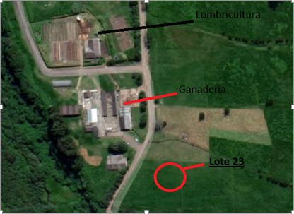
METODOLOGÍA
ÁREA DE ESTUDIO
Coordenadas referenciales
Longitud 78°24’44”O, latitud 0°23’20”S.
La fase práctica del presente ensayo se realizó en la parroquia de San Fernando, Cantón Rumiñahui, Provincia de Pichincha, Hacienda “El Prado”, lote 23 el cual posee una extensión de 18,980.00$m^{2}$
Figura 1 Ubicación Lote 23 hacienda “El Prado” IASA 1
Fuente: (Google Maps, 2018)
°T media: 19 ± 1°C.
(Arce , 2009)
c

Slide 12
METODOLOGÍA
Código | Descripción | Recomendación($kg×{ha}^{−1})$ de acuerdo al análisis de suelo
T0 | Fertilización recomendada por el análisis de suelo | N: 80 P: 40 K: 30
T1 | Fertilización a un 25% extra | N: 100 P: 50 K: 37,5
T2 | Fertilización a un 50% extra | N: 120 P: 60 K: 45

Slide 13
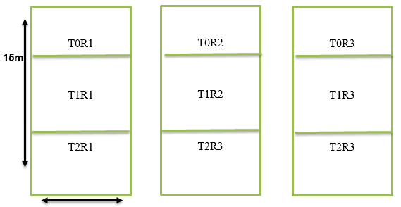
METODOLOGÍA
Diseño Experimental
Croquis del ensayo
Se evaluó el rendimiento del Ray Grass (lolium perenne) sometido a los 3 niveles de fertilización (T0, T1, T2) (DBCA) con 3 repeticiones evaluado en 3 cortes consecutivos
El modelo matemático para el experimento fue:
$$Y_{ij}= μ + T_{i } + B_{j}+ ε_{ij}$$

Slide 14
METODOLOGÍA
Variables a Medir
Altura
Índice de Cobertura
Producción Primaria
Valor Nutricional
Digestibilidad
Proteína (%)
Fibra (%)
Grasa (%)
Ceniza (%)
Digestibilidad (%)
Materia verde (Kg$. {ha}^{−1}$)
Materia seca (Kg.$. {ha}^{−1}$)
Materia verde (Kg. 〖ℎ𝑎〗^(−1))
Materia seca (Kg.. 〖ℎ𝑎〗^(−1))
% de Cobertura
Altura Planta (cm)

Slide 15
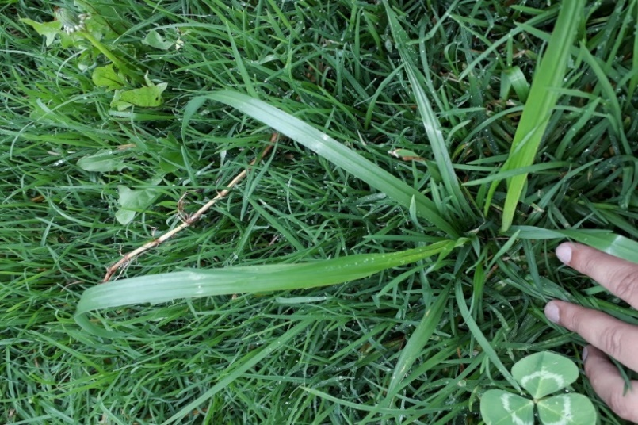
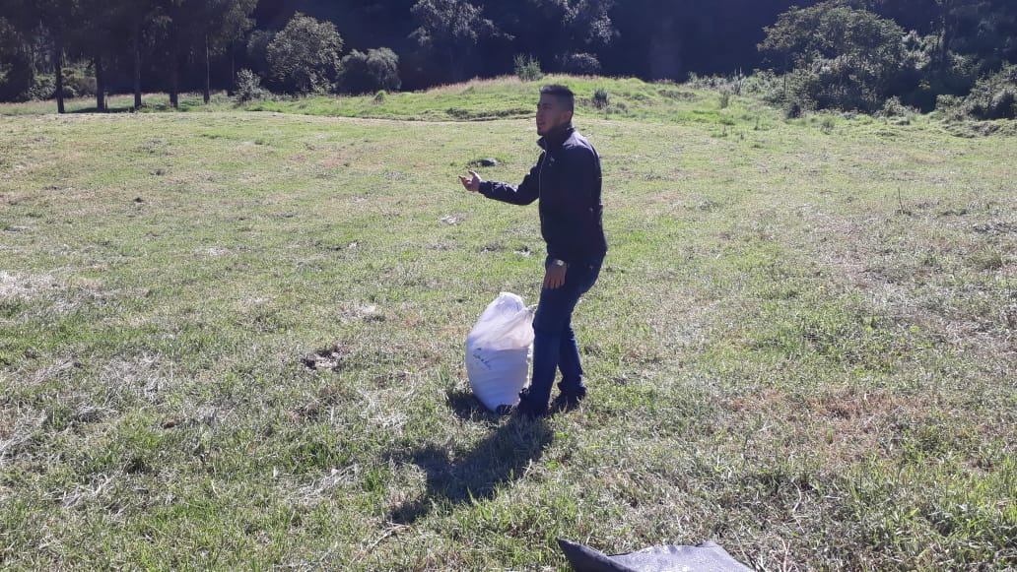
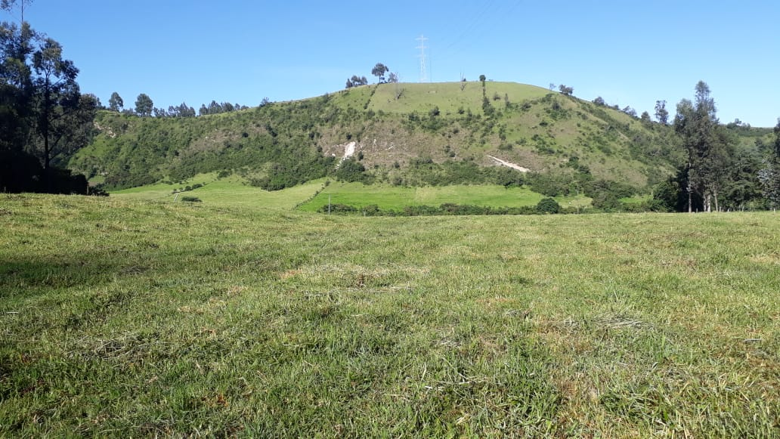
METODOLOGÍA
Instalación de la Investigación
Identificación de la variedad
Resiembra de lolium perenne
Corte de igualación mediante rastra destrabada

Slide 16
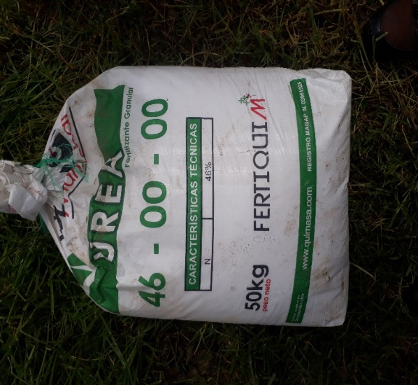
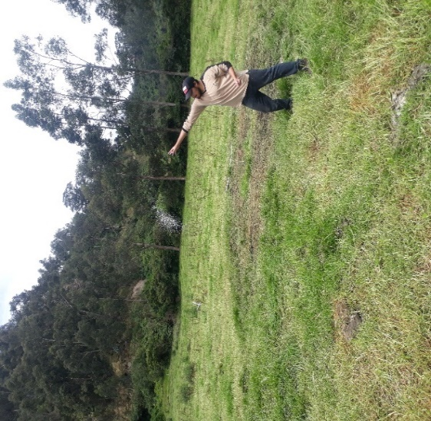
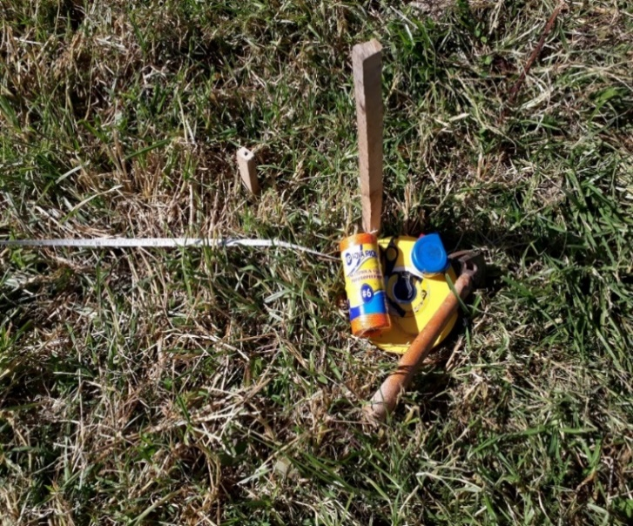
METODOLOGÍA
Delimitación del área del ensayo
Clavado de estacas
Adquisición de fertilizante
Fertilización del área

Slide 17
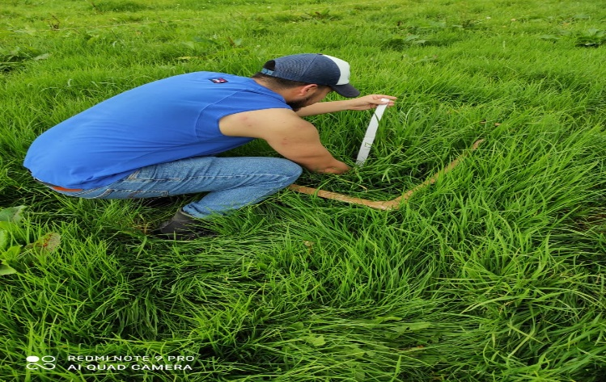
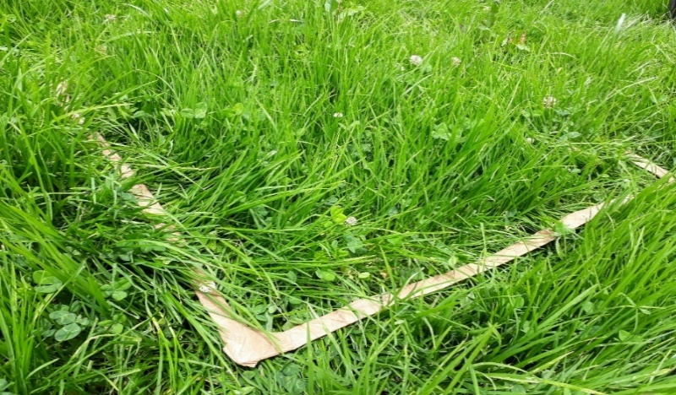
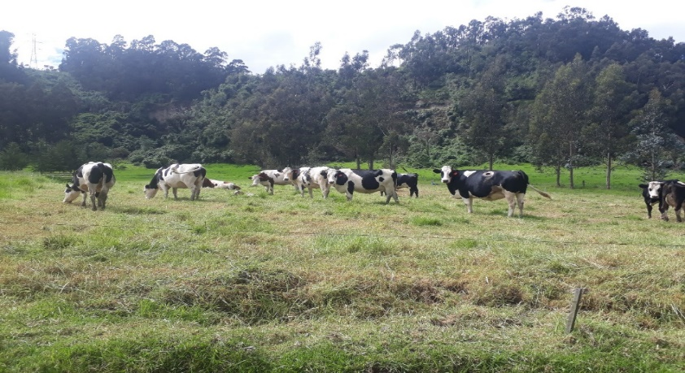
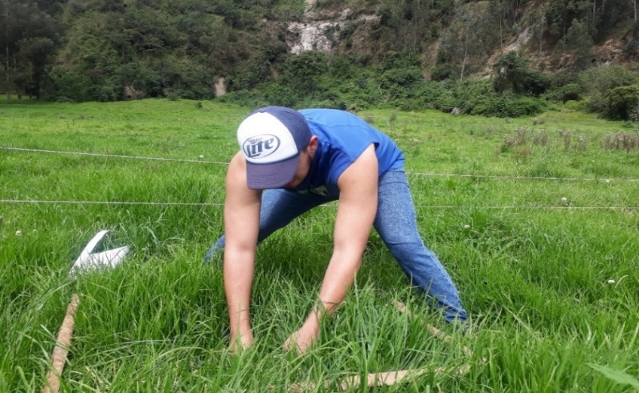
METODOLOGÍA
Primer corte
Toma de altura
Toma % de cobertura
Igualación mediante Bovinos
Corte del rye grass

Slide 18
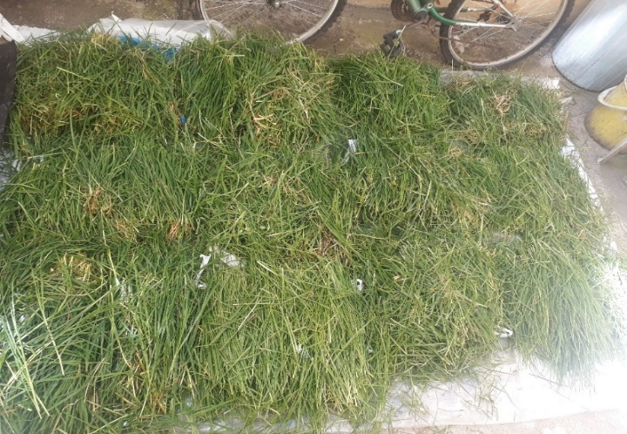
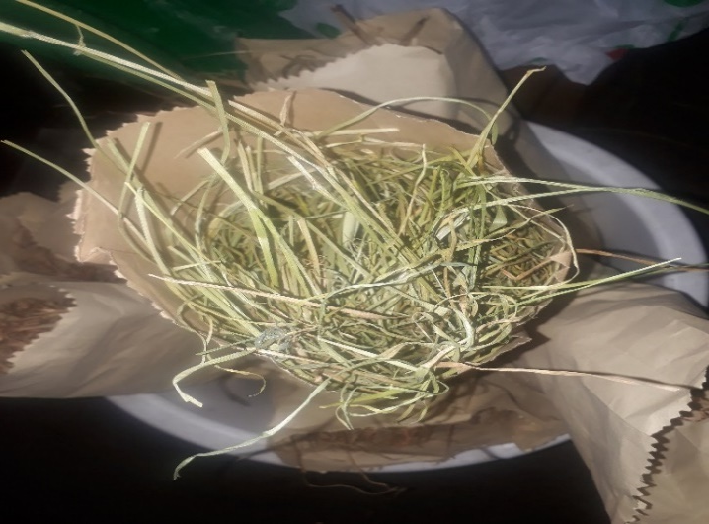
METODOLOGÍA
Determinación del rendimiento
Para calcular la cantidad de materia seca se realizó una relación entre la diferencia de pesos de esta forma:
$$MS=\frac{P_{i }−P_{f}}{P_{i}}$$
Dónde:
$MS$ = Cantidad de materia seca expresada en gramos
$P_{i }$= Peso de la materia verde
$P_{f}$ = Peso después del secado
Con la cantidad de materia seca obtenida se procedió a realizar la transformación a kilogramos por hectárea.

Slide 19
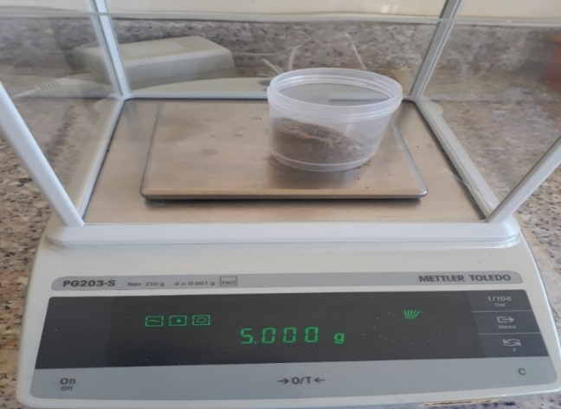
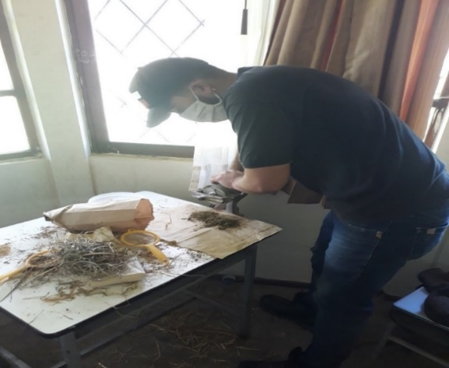
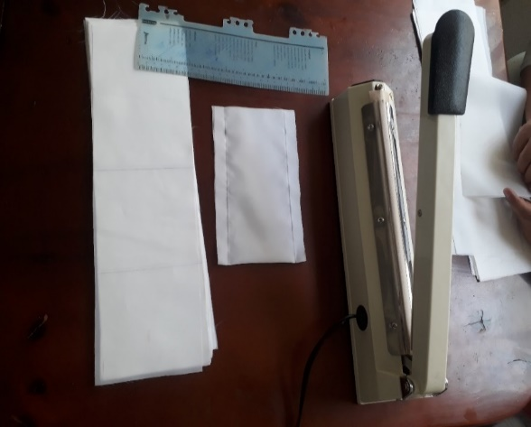
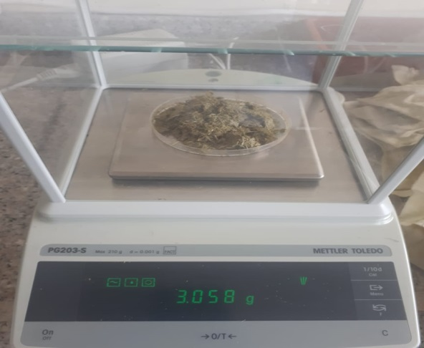
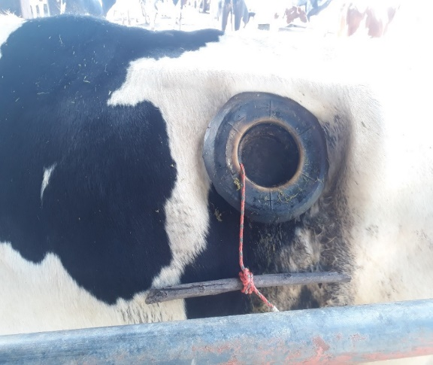
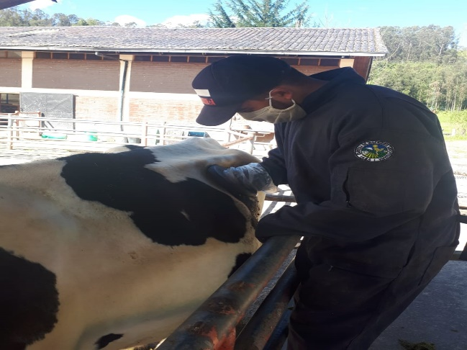
METODOLOGÍA
Digestibilidad in situ
Elaboración y sellado de fundas
Molienda de lolium perenne seco
Pesado del pasto molido en la balanza analítica
Pesado de las muestras luego de 72 horas
Sellado de la fistula
Colocado de los tratamientos en la Vaca fistulada

Slide 20
RESULTADOS Y DISCUSION
Altura
F de Variación | S. C | GL | CM | F | p-valor
Modelo | 699,42 | 6 | 116,57 | 4,35 | 0,0057
Tratamiento | 564,64 | 2 | 282,32 | 10,54 | 0,0007
repetición | 3,46 | 2 | 1,73 | 0,06 | 0,9376
corte | 131,41 | 2 | 65,66 | 2,45 | 0,1117
Error | 535,84 | 20 | 26,79
Total | 1235,26 | 26
Tratamiento | n | Media ± E.E | CV
T0 | 9 | 41,46 ± 1,75 | 12,69 | a
T1 | 9 | 40,54 ± 0,83 | 6,12 | a
T2 | 9 | 50,67 ± 2,36 | 13,96 | b
Se observó que el tratamiento T2 presenta mayor altura con una media de 50,67 cm y un coeficiente de variación 13,96. Obteniendo el mejor resultado con una prueba de Duncan al 5%
Se realizó un análisis de varianza (ANAVA) del Rye Grass con los niveles de fertilización. Se observó que no existe diferencias entre repetición, pero existe diferencias entre tratamientos (F = 10,54; p = 0,0007).

Slide 21
RESULTADOS Y DISCUSION
Porcentaje de Cobertura
F de Variación | S. C | GL | CM | F | p-valor
Modelo | 131,33 | 6 | 21,89 | 3,8 | 0,0109
Tratamiento | 112,67 | 2 | 56,33 | 9,77 | 0,0011
repetición | 12,67 | 2 | 6,33 | 1,1 | 0,3527
corte | 6 | 2 | 3 | 0,52 | 0,6027
Error | 115,33 | 20 | 5,77
Total | 246,67 | 26
Tratamiento | n | Media ± E.E | CV
T0 | 9 | 92,67 ± 0,94 | 3,05 | a
T1 | 9 | 95,00 ± 0,47 | 1,49 | a
T2 | 9 | 97,67 ± 0,87 | 2,66 | b
Existe un mayor porcentaje con el T2 que corresponde a un 50% de fertilización extra, proporcionando una media de 97,67% de cobertura y un coeficiente de variación de 2,66. Esto concuerda con la investigación realizada por (Gómez y Suquilanda, 2009, p. 64) los cuales al analizar el porcentaje de cobertura presentaron un mejor índice con fertilización completa obteniendo 84% de cobertura, debido a que los pastos responden rápidamente a una mayor aplicación de fertilizante lo que permite una mejor asimilación por parte de la planta.
No se encontraron diferencias estadísticas entre repeticiones, Sin embargo existe diferencias entre tratamientos (F = 9,77; p = 0,0011)

Slide 22
RESULTADOS Y DISCUSION
Correlación Altura y % Cobertura
 | Producción | Altura | % Cobertura
Producción | 1 | 0,37 | 0,7
Altura | 0 | 1 | 0,02
% Cobertura | 0,09 | 0,46 | 1
Se encontró una correlación positiva entre: altura y % de cobertura (p= 0,46); producción y altura (p=0); producción y % de cobertura (p= 0,09)
Se realizó un análisis de regresión para la relación entre altura y % de cobertura con la cual se obtuvo un modelo lineal de primer orden con un R = 0,85 para la siguiente ecuación y = 0,1673x + 87,714

Slide 23
RESULTADOS Y DISCUSION
Producción Primaria:
Materia Verde
Tratamiento | n | Media ± E.E | CV
T0 | 9 | 12743,33 ± 652 | 15,35 | a
T1 | 9 | 14847,78 ± 800,5 | 16,18 | b
T2 | 9 | 18740 ± 1179,62 | 18,88 | c
Materia Seca
Tratamiento | n | Media ± E.E | CV
T0 | 9 | 4163,56 ± 338,45 | 24,39 | a
T1 | 9 | 4663,33 ± 226,23 | 14,55 | b
T2 | 9 | 7173,33 ± 671,4 | 24,08 | c
Se observó un mejor rendimiento con el T2 el cual tiene un 50% extra de fertilización base con una media de 7173,33 $kg×{ha}^{−1}$ y un coeficiente de variación entre 14,55 y 24,39%.
(Caiza, 2018, p. 85) concluye que la producción de biomasa está relacionada directamente con las dosis de fertilización, obteniendo su mejor rendimiento en materia seca de 4277 $kg×{ha}^{−1}$ con su mayor tratamiento de 350 $kg×{ha}^{−1}$ de N, por otra parte (Jaramillo, 2020, p. 55) obtiene valores de materia seca entre 1510,62 $kg×{ha}^{−1}$ a los 40 días y 3484,56 $kg×{ha}^{−1}$ a los 60 días. Tomando en cuenta estas dos investigaciones se puede notar un aumento considerado en el proyecto realizado tanto utilizando una menor cantidad de Nitrógeno como en menor tiempo, esto a su vez mejora la eficiencia productiva del pasto y permite más cortes por año

Slide 24
RESULTADOS Y DISCUSION
Correlación Fertilización y Materia Seca
 | Fertilización | M.seca
Fertilización | 1 | 0,01
M.seca | 0,81 | 1
Se encontró una correlación positiva entre materia seca y los niveles de fertilización R: 0,9; (p = 0,81).
Se obtuvo la siguiente ecuación para la materia seca y = 57,407x + 3799,2 donde la variable “x” representa los tratamientos en porcentaje: 0%, 25%, 50%, mientras que la variable “y” el rendimiento de materia seca por hectárea

Slide 25
RESULTADOS Y DISCUSION
Digestibilidad
F de Variación | S. C | GL | CM | F | p-valor
Modelo | 213,37 | 4 | 53,34 | 39,45 | 0,0018
Tratamiento | 209,02 | 2 | 104,51 | 77,3 | 0,0006
repetición | 4,35 | 2 | 2,17 | 1,61 | 0,3072
Error | 5,41 | 2 | 1,35
Total | 218,78 | 8
Tratamiento | n | Media ± E.E | CV
T0 | 3 | 40,33 ± 1,09 | 4,66 | a
T1 | 3 | 45,94 ± 0,58 | 2,18 | b
T2 | 3 | 52,13 ± 0,34 | 1,12 | c
El porcentaje de digestibilidad para los 3 niveles de fertilización es diferente, siendo T2 (50%) el mejor nivel con una media de 52,13 % de digestibilidad y un error estándar de 0,34. Por otra parte el tratamiento menos digestible resultó T0 (0%) con una media de 40,33% y un error estándar de 1,09.
En el análisis no se encontró diferencia entre repeticiones (F= 1,61; p=0,3072), (Villalobos y Sánchez, 2010, p. 74) concluyen que las dosis de fertilización no producen cambios en el valor de digestibilidad, sin embargo en el estudio se muestran diferencias significativas entre tratamientos (F= 77,3; p= 0,0006)

Slide 26
RESULTADOS Y DISCUSION
Correlación Digestibilidad y Fertilización
 | Fertilización | Digestibilidad
Fertilización | 1 | <0,001
Digestibilidad | 0,95 | 1
Se encontró una correlación positiva entre los niveles de fertilización y la digestibilidad (p = 0,95)
con un R= 0,92 se obtuvo la siguiente ecuación: y = 0,236x + 40,231. Donde la variable “x” representa los niveles de fertilización en porcentaje y la variable “y” representa el porcentaje de digestibilidad.

Slide 27
RESULTADOS Y DISCUSION
Valor nutricional
En el porcentaje de proteína el tratamiento con mayor valor fue el T2 con un 18,75% de proteína el cual se ubica entre los mejores valores nutricionales publicados por la FEDNA para rye gras, esto concuerda con (Anglade et al., 2015, p. 15) establecen que un mayor nivel de fertilización se ve representado en el porcentaje de proteína total.
Tratamiento | Base | Proteína % | Grasa % | Ceniza % | Fibra % | Otros %
T1 | Húmeda | 13,12 | 2,48 | 10,77 | 34,94 | 28,46
T1 | Seca | 14,62 | 2,76 | 12 | 38,92 | 31,7
T2 | Húmeda | 15,34 | 2,45 | 10,16 | 30,61 | 23,24
T2 | Seca | 18,75 | 2,99 | 12,42 | 37,42 | 28,42
En general esto se debe a que los nitratos son absorbidos de manera rápida en las pasturas antes que su incorporación a las proteínas y hasta que se consuman se tiene una excelente absorción del elemento el cual se almacena en las hojas y presenta un forraje abundante (Yara, 2018).
Para el porcentaje de grasa el tratamiento T2 presentó una mayor cantidad con un 2,99% frente al T1 que posee 2,76% rangos que se encuentran en el valor de primera publicados por la FEDNA los cuales van desde 2,33% siendo de mala calidad hasta 3,99% siendo excelente.

Slide 28
RESULTADOS Y DISCUSION
Valor nutricional
Tratamiento | Base | Proteína % | Grasa % | Ceniza % | Fibra % | Otros %
T1 | Húmeda | 13,12 | 2,48 | 10,77 | 34,94 | 28,46
T1 | Seca | 14,62 | 2,76 | 12 | 38,92 | 31,7
T2 | Húmeda | 15,34 | 2,45 | 10,16 | 30,61 | 23,24
T2 | Seca | 18,75 | 2,99 | 12,42 | 37,42 | 28,42
En el porcentaje de Fibra el T1 presentó un mayor cantidad con un valor de 38,92% mientras que el T2 presenta un valor de 37,42% esto concuerda con el valor de proteína ya que normalmente cuanta más fibra aporta un pasto menor cantidad de proteína posee (Parsi et al., 2001).
Esto se debe principalmente al contenido de lignina que tiene la planta que interfiere en la degradación de polisacáridos de la fibra creando puentes ferulados y actuando a su vez como barrera física entre las enzimas microbianas de celulosa, hemicelulosa y polisacáridos (K. Lyons, 2006, p.8).
Por otra parte para el animal “la lignina influye en la cantidad de materia seca que el animal puede ingerir”, esto se debe a que la porción no digerible se almacena en el rúmen generando la sensación de llenura en el animal que a su vez reduce el consumo de pasto. Debido a esto se establece que la lignina se encuentra correlacionada negativamente con la digestibilidad (H. G. Jung & Allen, 1995, p. 46).
En el porcentaje de ceniza el tratamiento T2 presentó mayor valor con 12,42% en su base seca frente a 12,00 del tratamiento T1, estos valores se ubican en el mejor rango de calidad publicado por la FEDNA la cual establece un valor de 12,4 e inferior para la calidad excelente. Estos valores superan a la investigación realizada por (Cruz Parra, 2012, p. 96) el cual obtiene valores menores.

Slide 29
RESULTADOS Y DISCUSION
Correlación Digestibilidad y Fibra
 | Digestibilidad | Fibra | Proteína
Digestibilidad | 1 | 0,001 | 0,001
Fibra | -1 | 1 | 0,001
Proteína | 1 | -1 | 1
Los coeficientes de correlación establecen que existe una correlación positiva entre digestibilidad y proteína, mientras que se establece una correlación negativa entre fibra y digestibilidad, esto concuerda con (Villabolobos, 2012) el cual estable que a una mayor porcentaje de digestibilidad permite mejor absorción de los macronutrientes en el animal debido a que las bacterias del rumen sintetizan el NH₃ y lo transforman a proteína bacteriana, de esta forma la calidad de la proteína bacteriana es elevada para los rumiantes y esto puede verse reflejado en una mayor síntesis de la proteína .
Se estableció una ecuación para la correlación negativa entre fibra y digestibilidad: y = -4,1267x + 206,55, en la cual la variable “y” representa la fibra en porcentaje y la variable “x” representa el porcentaje de digestibilidad.

Slide 30
RESULTADOS Y DISCUSION
Análisis Económico
Costos Variables
Costos Fijos
Tratamiento | Requerimiento/ha | Fertilizante | Número sacos/ha | Precio (50kg) | Total
T0 | N: 80 | Urea | 1,4 | 25,8 | 36,12
T0 | P: 40 | DAP | 0,87 | 32,63 | 28,3881
T0 | K: 30 | KCL | 0,5 | 28,93 | 14,465
T1 | N: 100 | Urea | 1,75 | 25,8 | 45,15
T1 | P: 50 | DAP | 1,08 | 32,63 | 35,2404
T1 | K: 37,5 | KCL | 0,63 | 28,93 | 18,2259
T2 | N: 120 | Urea | 2,1 | 25,8 | 54,18
T2 | P: 60 | DAP | 1,3 | 32,63 | 42,419
T2 | K: 45 | KCL | 0,75 | 28,93 | 21,6975
Variables | Valor $/ha
semilla (25kg) | 85,04
tractor | 40
riego | 65,6
mano de obra | 30
Total | 220,64

Slide 31
RESULTADOS Y DISCUSION
Tratamiento | Rend. (m.seca) | B. Bruto | C. Fijos | C. Variables | B. Neto
T0 | 4163,56 | 582,9 | 220,64 | 78,97 | 503,93
T1 | 4663,33 | 652,86 | 220,64 | 98,62 | 554,24
T2 | 7173,33 | 1004,26 | 220,64 | 118,3 | 885,96
Beneficio bruto, Costos variables y Beneficio neto para los niveles de fertilización.
Tratamiento | C. Variables | C.V. Marginal | B.Neto | B.N.Marginal | T.R.Marginal
T0 | 78,97 | 19,65 | 503,93 | 50,31 | 2,56
T1 | 98,62 | 19,68 | 554,24 | 331,72 | 16,86
T2 | 118,3 |  | 885,96
*T0 | 78,97 | 39,33 | 503,93 | 382,03 | 9,7
*T2 | 118,3 |  | 885,96
Se puede observar que la mejor opción económica es el T2 debido a que con una inversión de 39, 33 dólares se obtiene un beneficio neto marginal de 382,03 dólares lo que equivale a que por cada dólar invertido para pasar del T0 al T2 se obtiene un retorno de 9,7 dólares, mientras que para pasar del T0 al T1 se obtiene un tasa de retorno de 2,56 dólares.

Slide 32
CONCLUSIONES
El efecto de los niveles de fertilización (T0, T1, T2) mejoran el comportamiento agronómico y productividad en lolium perenne var Amazon.
El tratamiento T2 con un 50% de fertilización extra de (N, P, K) es el más productivo con un valor de 18740 $kg×{ha}^{−1}$ en materia verde y 7173,33 $kg×{ha}^{−1}$ en materia seca.
En el índice de cobertura y la altura el tratamiento T2 fue el mejor con un porcentaje de 97,67% y una media de 50,67 cm para la altura, mientras que el T0 fue el que presentó menor índice de cobertura con 92,67% y el T1 menor altura con 40,54 cm.
En el valor nutricional para Rye Grass se determinó que el mayor contenido de proteína, grasa y ceniza fue en el tratamiento T2 con porcentajes de: 18,75%; 2,99%; 12,42% respectivamente, mientras que el tratamiento T1 presentó mayor contenido de fibra con un porcentaje de 38,92%.
En digestibilidad el tratamiento T2 (50%) resulto ser el más digestible con un porcentaje de 52,13%, mientras que el T0 fue el menos digestible con 40,33% de digestibilidad.
Económicamente el T2 fue el mejor con una TRM de 9,67 dólares en comparación con el T1 que tiene una TRM de 2,56 dólares.
c

Slide 33
RECOMENDACIONES
Se recomienda en suelos que posean las mismas condiciones del ensayo, fertilizar rye grass var Amazon con el T2 (50%) con valores de N: 120; P: 60; K: 45 $(kg×{ha}^{−1})$ por presentar los más altos valores en las variables analizadas.
Se recomienda aplicar el T2, en edades de corte más jóvenes para observar si hay efecto sobre la digestibilidad del rye grass y valor nutritivo.
Se recomienda realizar estudios con niveles más altos de fertilización a los analizados en el presente estudio.
c

Slide 34
c

